Slide 1


英国电信BT网站体验

Slide 2
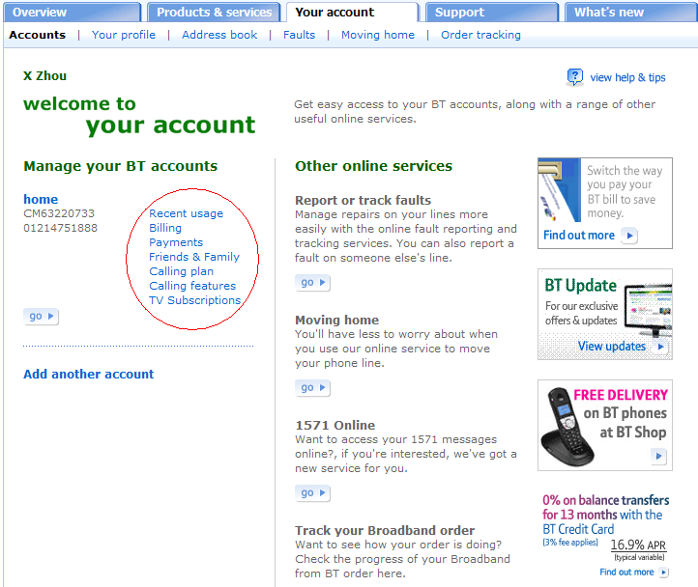
个人首页
主要业务功能：
消费行为分析
账单
付费情况
社区
套餐资费推荐
网络电视订购
Notes:
以上相关资料如果不清晰可以直接与企业管理部合同管理员杨慧群沟通或者项目管理部沟通。

Slide 3
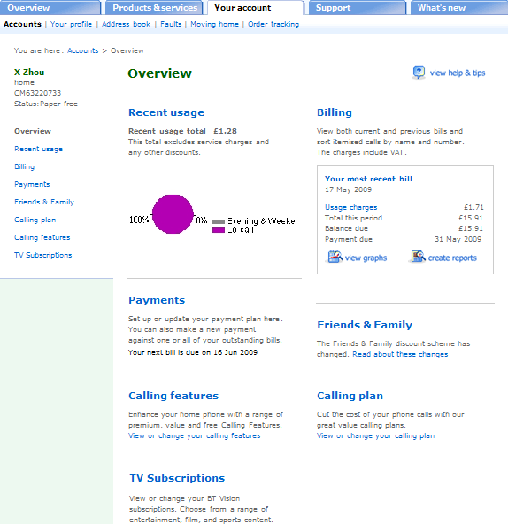
概观

Slide 4
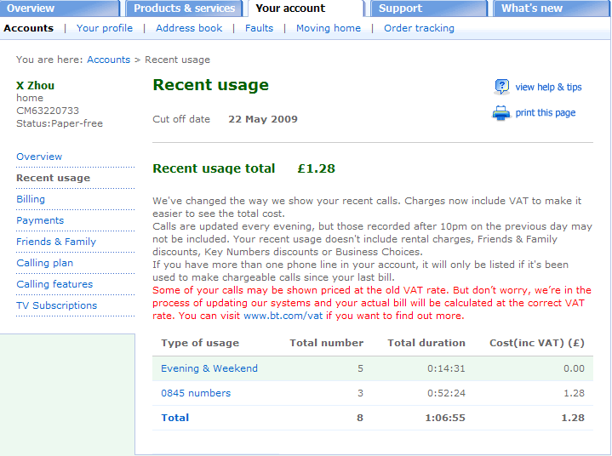
近期消费查询1

Slide 5
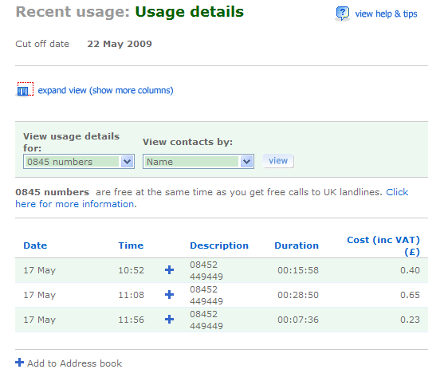
近期消费查询2

Slide 6
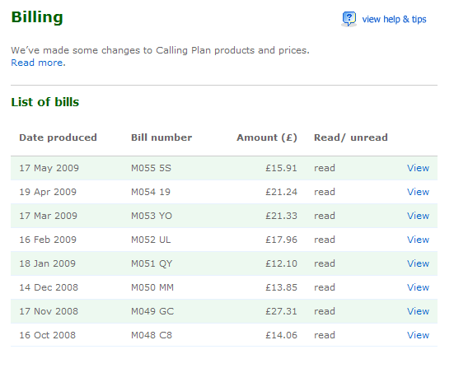
账详单查询
账期
账单编号
账单金额
详情查询按钮（链接至BillSummary）

Slide 7
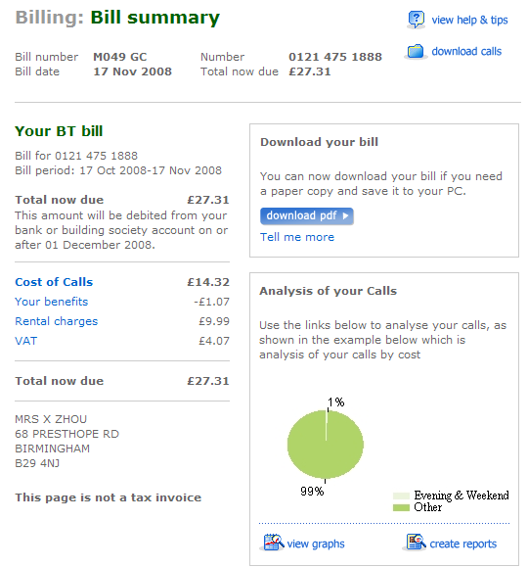
账详单查询
账单概要信息：
账单编号
账期
账单金额
电话号码
详单下载（usage）
纸质账单电子版：
号码
账期
一级账目项
费用
邮寄地址
声明
分析工具：
图形化
定制数据表格

Slide 8
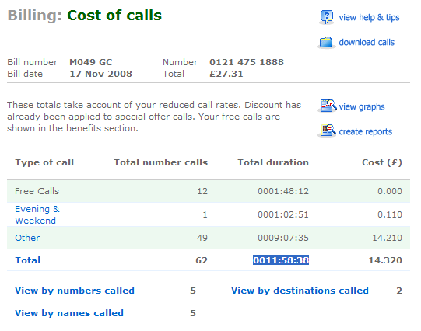
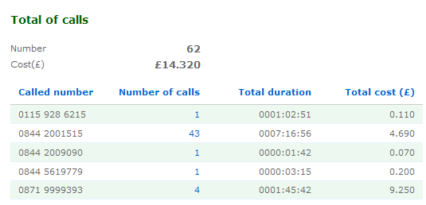
账详单查询
通话账单（二级账单，含三级账单）
提供三级账目项的详单查询入口

Slide 9

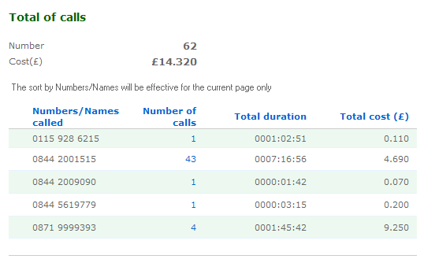
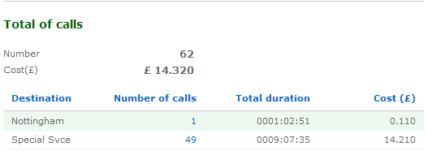
账详单查询
工具

Slide 10

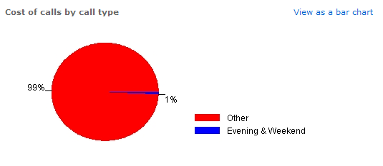

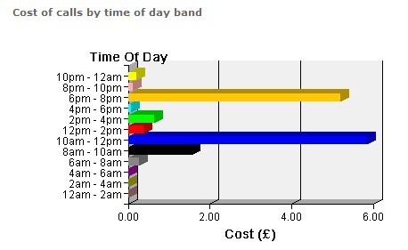
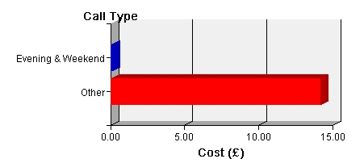
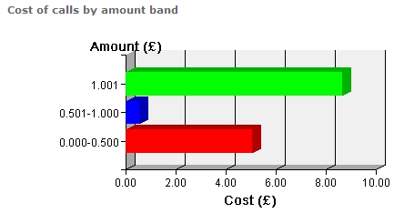
账详单查询
工具

Slide 11
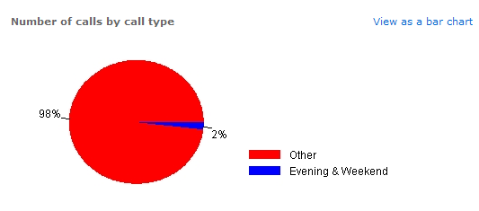
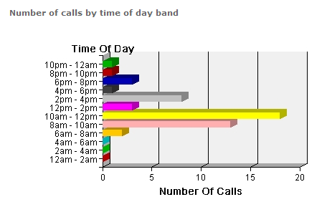
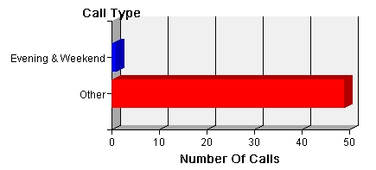
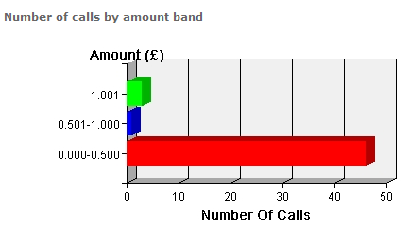
账详单查询
工具

Slide 12
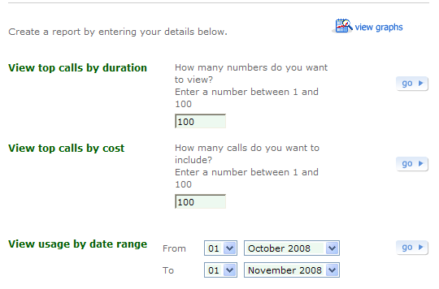
账详单查询
工具

Slide 13
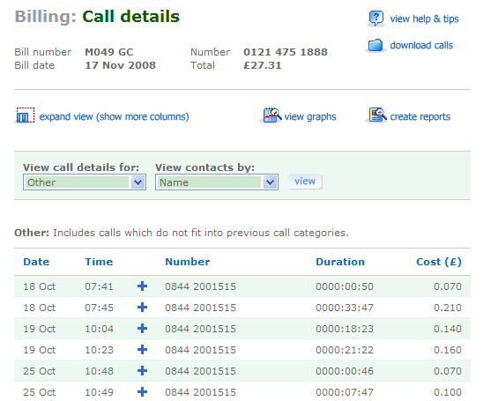
账详单查询
通话账单（二级账单，含三级账单）
提供三级账目项的详单查询入口

Slide 14
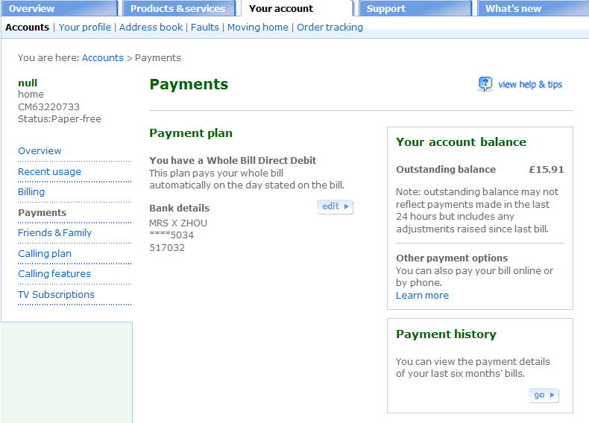
费用支付

Slide 15
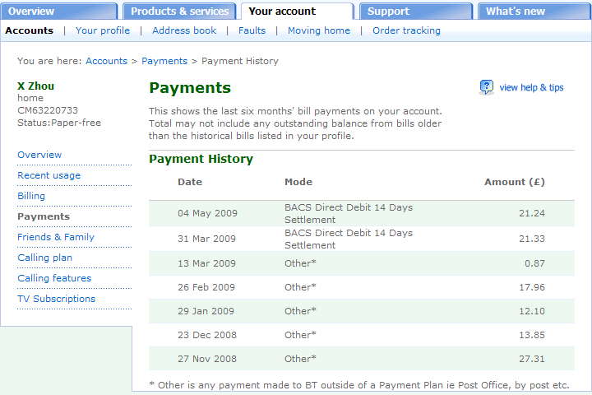
支付历史查询

Slide 16
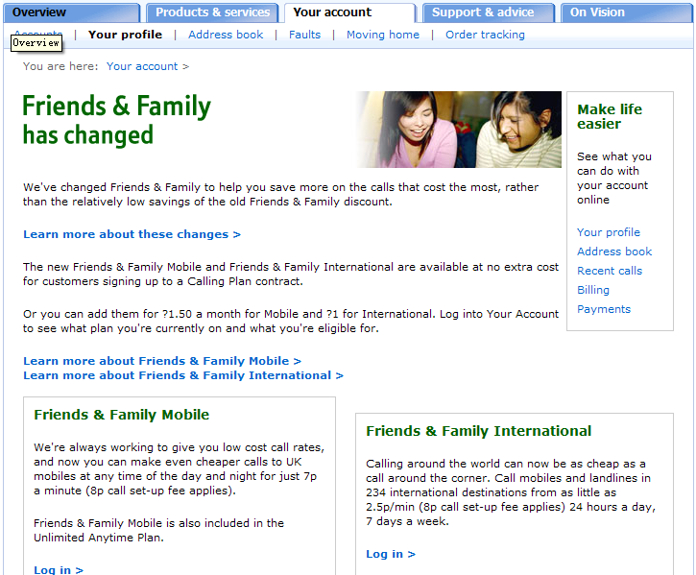
亲情计划

Slide 17
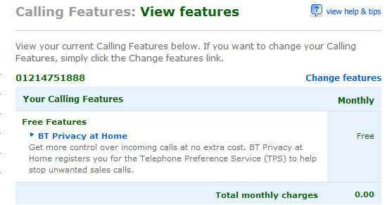
附属产品（Calling Features）

Slide 18
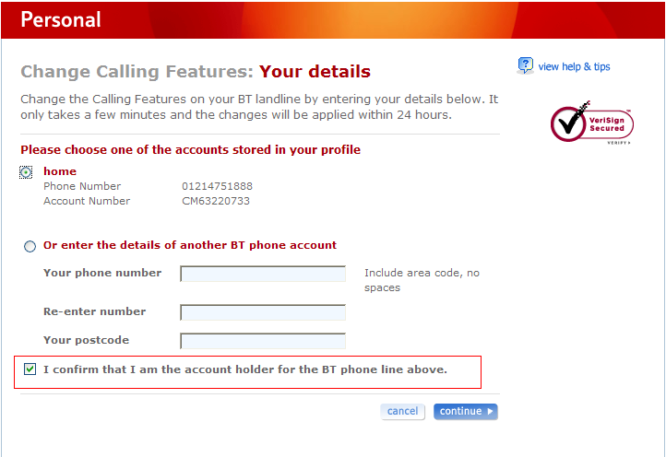
业务号码确认

Slide 19

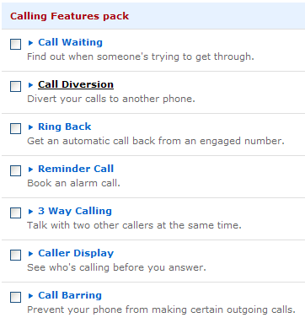
新业务（Calling Features）
新业务包选择

Slide 20
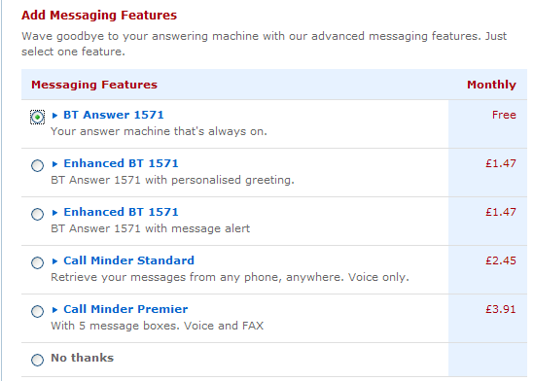
信息业务（Messaging Features）
信息业务选择

Slide 21
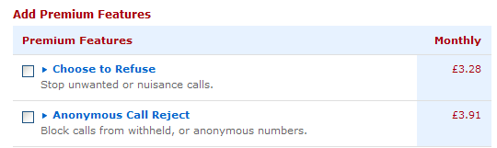
信息业务（Messaging Features）
附加业务选择

Slide 22
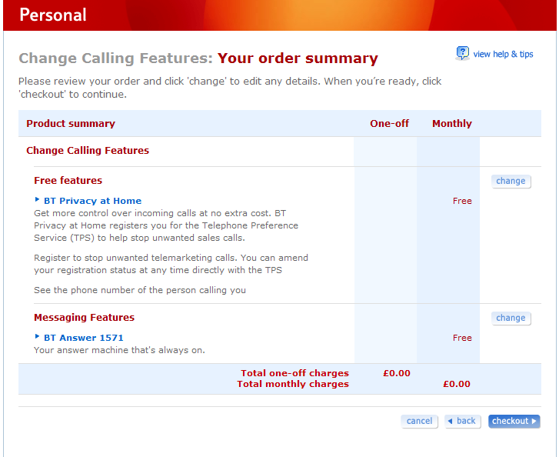
产品确认

Slide 23
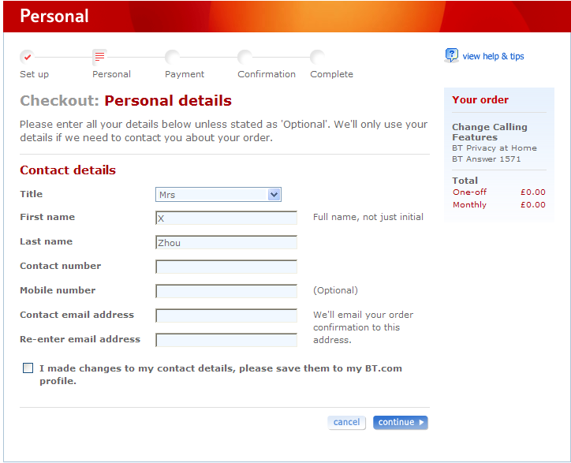
个人信息填写

Slide 24
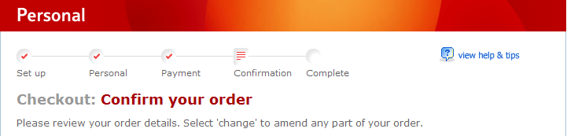
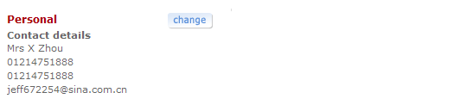
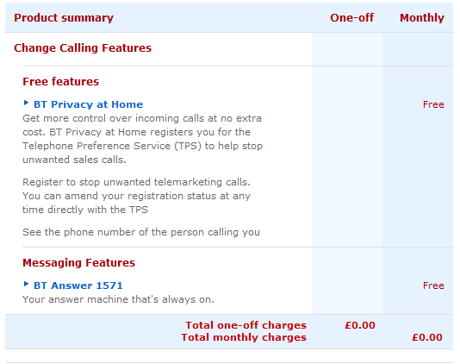
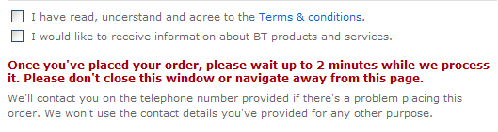
订单确认
个人信息
产品信息
协议

Slide 25
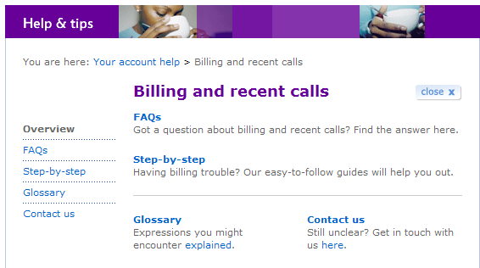
帮助

Slide 26


www.doone.com.cn

